Slide 1
Toán
EM LÀM ĐƯỢC NHỮNG GÌ
TIẾT 2

Slide 2
YÊU CẦU CẦN ĐẠT
MỤC TIÊU
*Kiến thức, kĩ năng:
...........
*Phát triển năng lực và phẩm chất:
- Phát triển năng lực tính toán.
- Phát triển kĩ năng hợp tác, rèn tính cẩn thận.

Slide 3
2
1
3
Khởi động
Luyện tập
Vận
dụng

Slide 4
KHỞI ĐỘNG

Slide 6
LUYỆN TẬP

Slide 7
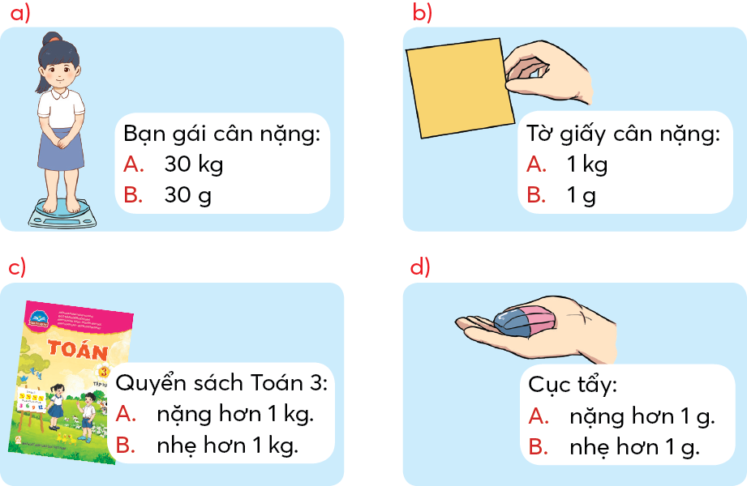
4
Chọn ý trả lời thích hợp.

Slide 8
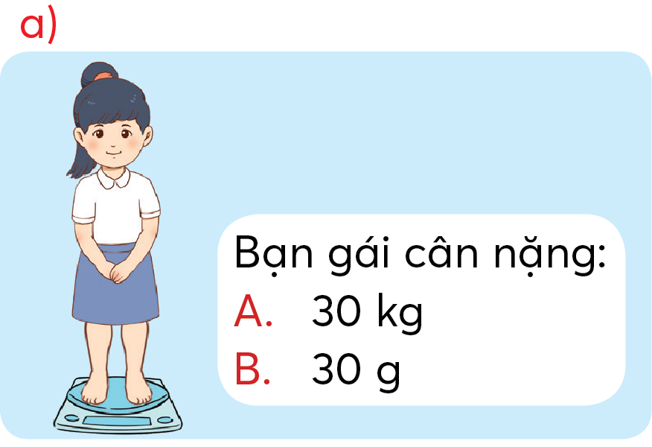
4
Chọn ý trả lời thích hợp.

Slide 9
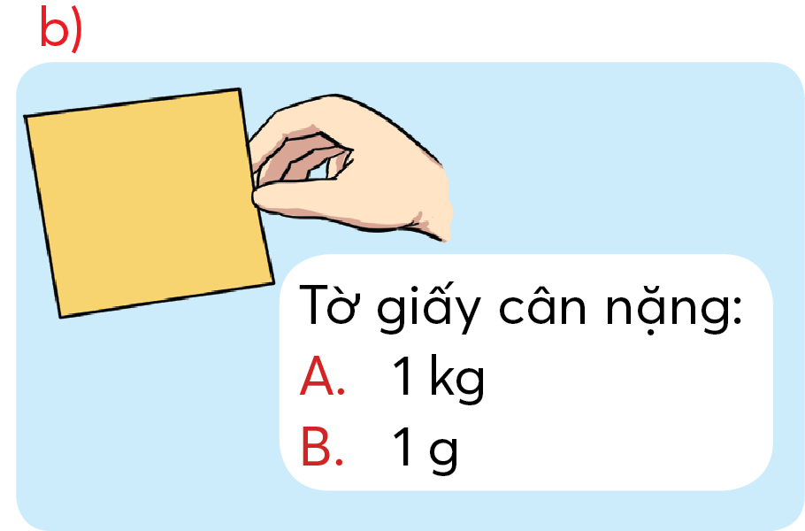
4
Chọn ý trả lời thích hợp.

Slide 10
4
Chọn ý trả lời thích hợp.

Slide 11
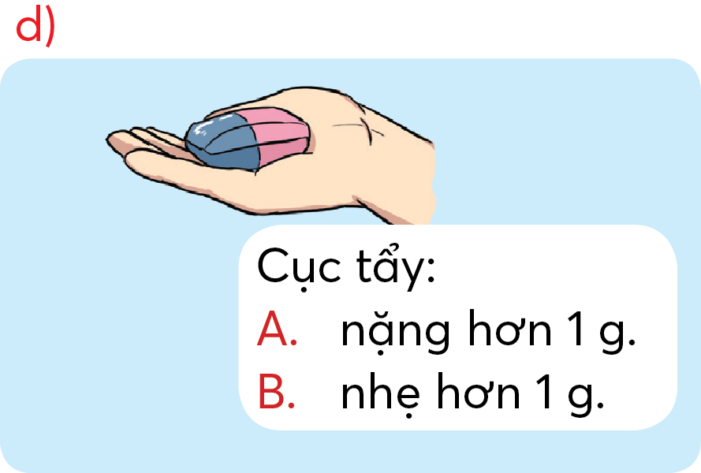
4
Chọn ý trả lời thích hợp.

Slide 12
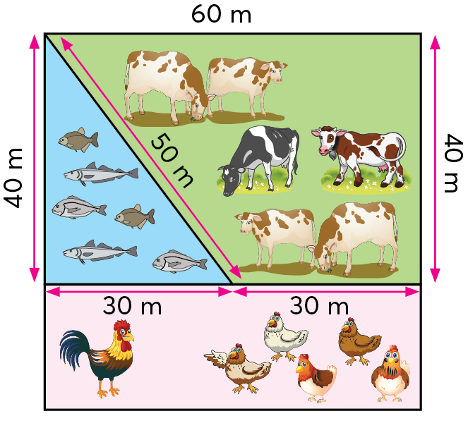
5
Số?
Gia đình Nam dự định nuôi cá, trồng cỏ cho bò và nuôi gà trên một khu đất hình vuông. Hình vẽ bên dựa trên ý kiến của bạn Nam. Theo hình vẽ, Nam tính được:
a) Chu vi ao cá là: .?. m.
b) Chu vi vườn cỏ là: .?. m.
c) Chu vi trại gà là: .?. m.
d) Chu vi cả khu đất là: .?. m.

Slide 13
5
Phương pháp giải:
a) Chu vi hình tam giác là tổng độ dài các cạnh của mỗi hình đó.
b) Chu vi hình tứ giác là tổng độ dài các cạnh của hình tứ giác đó
c) Chu vi hình chữ nhật là chiều dài cộng chiều rộng (cùng đơn vị đo) rồi nhân với 2.
d) Chu vi hình vuông là độ dài một cạnh nhân với 4.

Slide 14
5
a) Chu vi hình tam giác là tổng độ dài các cạnh của mỗi hình đó.
Chu vi ao cá hình tam giác là
40 + 50 + 30 = 120 (m)

Slide 15
5
b) Chu vi hình tứ giác là tổng độ dài các cạnh của hình tứ giác đó
Chu vi vườn cỏ hình tứ giác là 60 + 40 + 50 + 30 = 180 (m)

Slide 16
5
c) Chu vi hình chữ nhật là chiều dài cộng chiều rộng (cùng đơn vị đo) rồi nhân với 2.
Chiều rộng của trại gà là
60 – 40 = 20 (m)
Chu vi trại gà hình chữ nhật là (60 + 20) x 2 = 160 (m)

Slide 17
5
d) Chu vi hình vuông là độ dài một cạnh nhân với 4.
Chu vi cả khu đất hình vuông là 60 x 4 = 240 (m)

Slide 18
5
Số?
Gia đình Nam dự định nuôi cá, trồng cỏ cho bò và nuôi gà trên một khu đất hình vuông. Hình vẽ bên dựa trên ý kiến của bạn Nam. Theo hình vẽ, Nam tính được:
a) Chu vi ao cá là: 120 m.
b) Chu vi vườn cỏ là: 180 m.
c) Chu vi trại gà là: 160 m.
d) Chu vi cả khu đất là: 240 m.

Slide 19
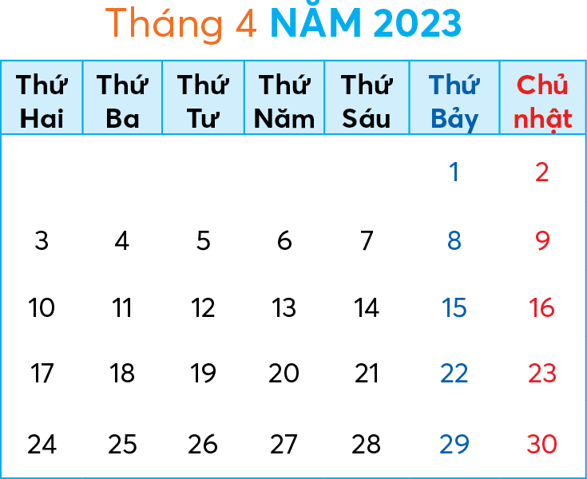
5
Quan sát tờ lịch bên.
a) Số?
Theo thứ tự từ đầu tháng đến cuối tháng, các ngày thứ Bảy của tháng 4 năm 2023 là: .?. ; .?. ; .?. ; .?. ; .?.
b) Trả lời các câu hỏi sau. • Tháng 4 năm 2023 có mấy ngày Chủ nhật?
• Chủ nhật cuối cùng là ngày nào?
• Ngày 16 là Chủ nhật thứ mấy trong tháng?

Slide 20
5
a) Số?
Theo thứ tự từ đầu tháng đến cuối tháng, các ngày thứ Bảy của tháng 4 năm 2023 là:
1; 8; 15; 22; 29.

Slide 21
5
b) Tháng 4 năm 2023 có mấy ngày Chủ nhật?
Tháng 4 năm 2023 có 5 ngày Chủ nhật.

Slide 22
5
b) Chủ nhật cuối cùng là ngày nào?
Chủ nhật cuối cùng là ngày 30

Slide 23
5
b) Ngày 16 là Chủ nhật thứ mấy trong tháng?
Ngày 16 là Chủ nhật thứ 3 trong tháng.

Slide 24
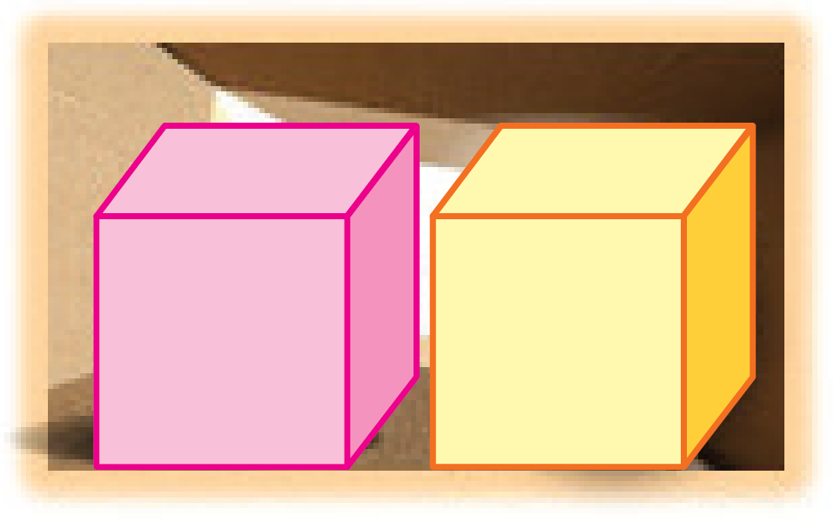
5
Có thể, chắc chắn hay không thể? Trong hộp có hai khối lập phương màu hồng và màu vàng (xem hình).
Không nhìn vào hộp, lấy ra một khối lập phương.
a) .?. lấy được khối lập phương màu vàng.
b) .?. lấy được khối lập phương màu hồng.
c) .?. lấy được khối lập phương màu đỏ.

Slide 25
5
a) .?. lấy được khối lập phương màu vàng.
b) .?. lấy được khối lập phương màu hồng.
c) .?. lấy được khối lập phương màu đỏ.
a) Có thể lấy được khối lập phương màu vàng.
b) Có thể lấy được khối lập phương màu hồng.
c) Không thể lấy được khối lập phương màu đỏ.

Slide 26
VẬN DỤNG

Slide 27
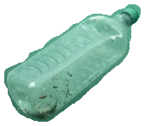
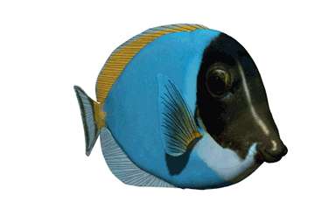
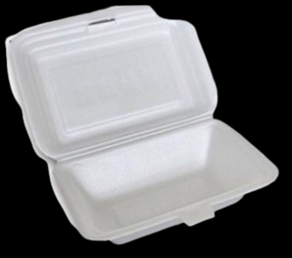
LÀM SẠCH ĐẠI DƯƠNG
CÙNG DORAEMON

Slide 28
Chu vi hình tam giác là?
1
A
Tổng độ dài 1 cạnh
B
Tổng độ dài 2 cạnh
C
Tổng độ dài 3 cạnh.
5
2
0
1
4
3
D
Tổng độ dài 4 cạnh

Slide 29
LÀM SẠCH ĐẠI DƯƠNG
CÙNG DORAEMON

Slide 30
Chu vi hình tứ giác là?
2
A
Tổng độ dài 1 cạnh.
B
Tổng độ dài 2 cạnh.
C
Tổng độ dài 3 cạnh.
5
2
0
1
4
3
D
Tổng độ dài 4 cạnh.

Slide 31
LÀM SẠCH ĐẠI DƯƠNG
CÙNG DORAEMON

Slide 32
Chu vi hình vuông là?
3
A
Độ dài 1 cạnh nhân với 2
B
Độ dài 1 cạnh nhân với 3
C
Độ dài 1 cạnh nhân với 4
5
2
0
1
4
3
D
Độ dài 1 cạnh nhân với 1

Slide 33
CHÚC CÁC EM HỌC TỐT!

